Slide 1






資料處理
繪圖相關
第13屆 iT邦幫忙 鐵人賽
10程式中
AI & Data 組

Slide 2
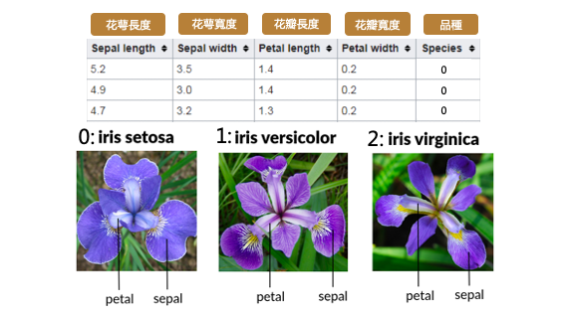
第13屆 iT邦幫忙 鐵人賽
AI & Data 組
10程式中

Slide 3
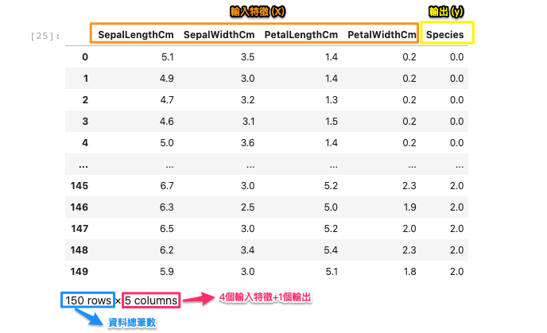
第13屆 iT邦幫忙 鐵人賽
AI & Data 組
10程式中

Slide 4
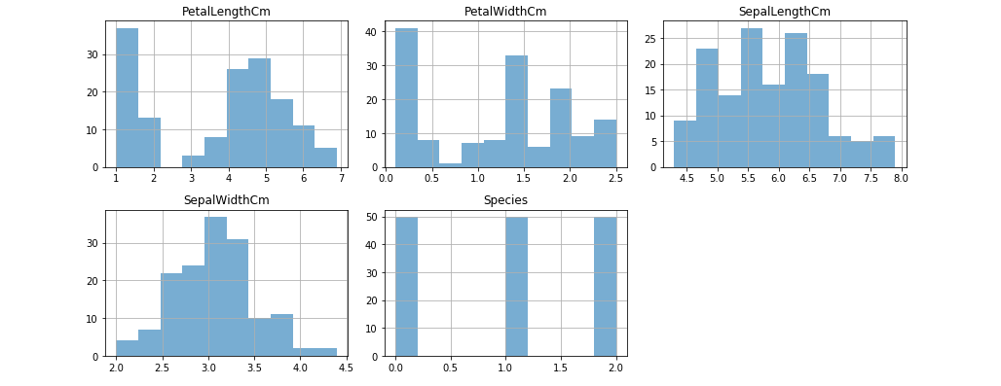
第13屆 iT邦幫忙 鐵人賽
AI & Data 組
10程式中

Slide 5
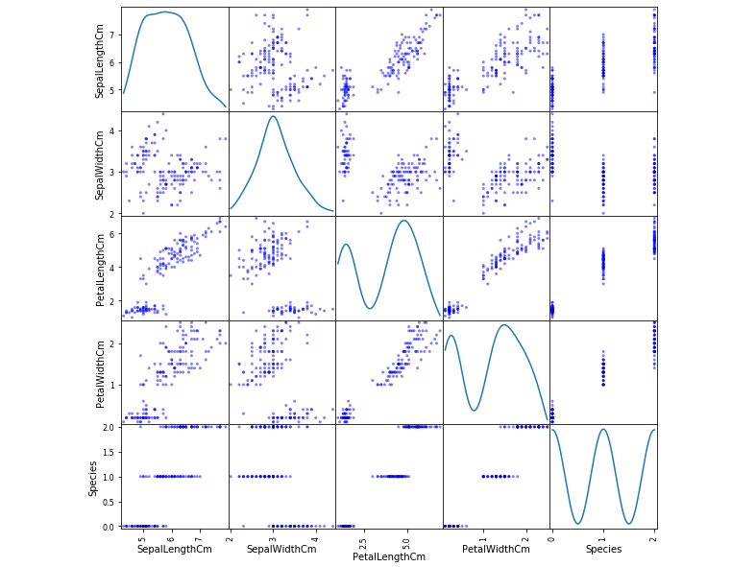
第13屆 iT邦幫忙 鐵人賽
AI & Data 組
10程式中

Slide 6
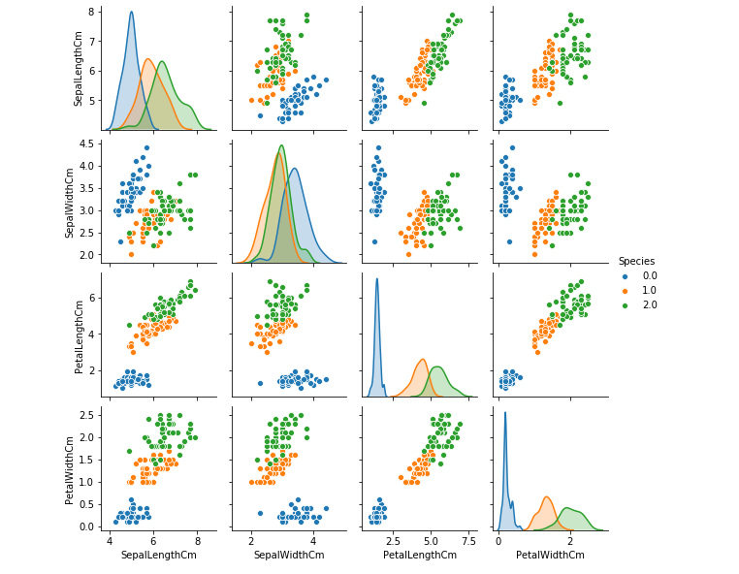
第13屆 iT邦幫忙 鐵人賽
AI & Data 組
10程式中

Slide 7
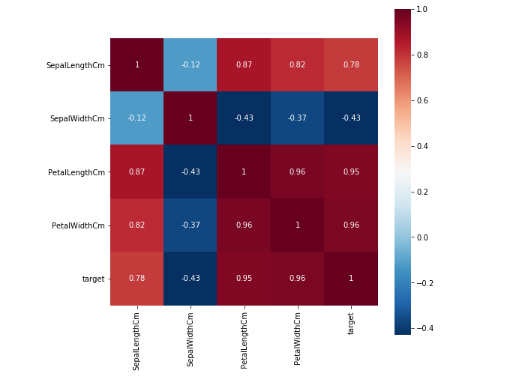
第13屆 iT邦幫忙 鐵人賽
AI & Data 組
10程式中

Slide 8
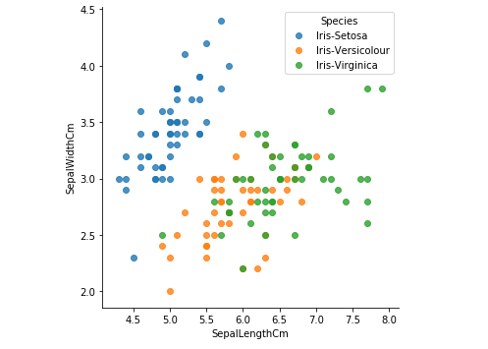
第13屆 iT邦幫忙 鐵人賽
AI & Data 組
10程式中

Slide 9
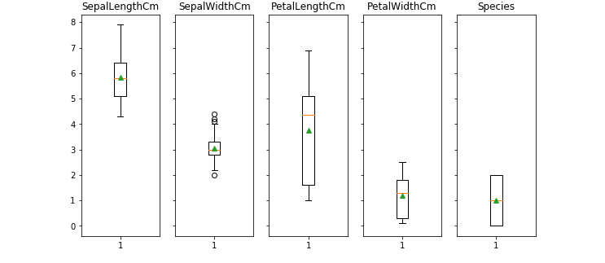
第13屆 iT邦幫忙 鐵人賽
AI & Data 組
10程式中

Slide 10
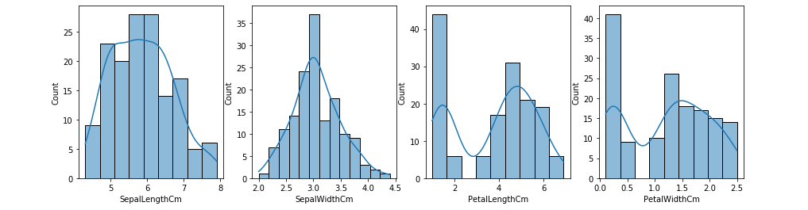
第13屆 iT邦幫忙 鐵人賽
AI & Data 組
10程式中

